Slide 1

재외동포를 위한 한국어 (영어권)
1-2
재미한국학교협의회 (NAKS)
The National Association for Korean Schools

Slide 2
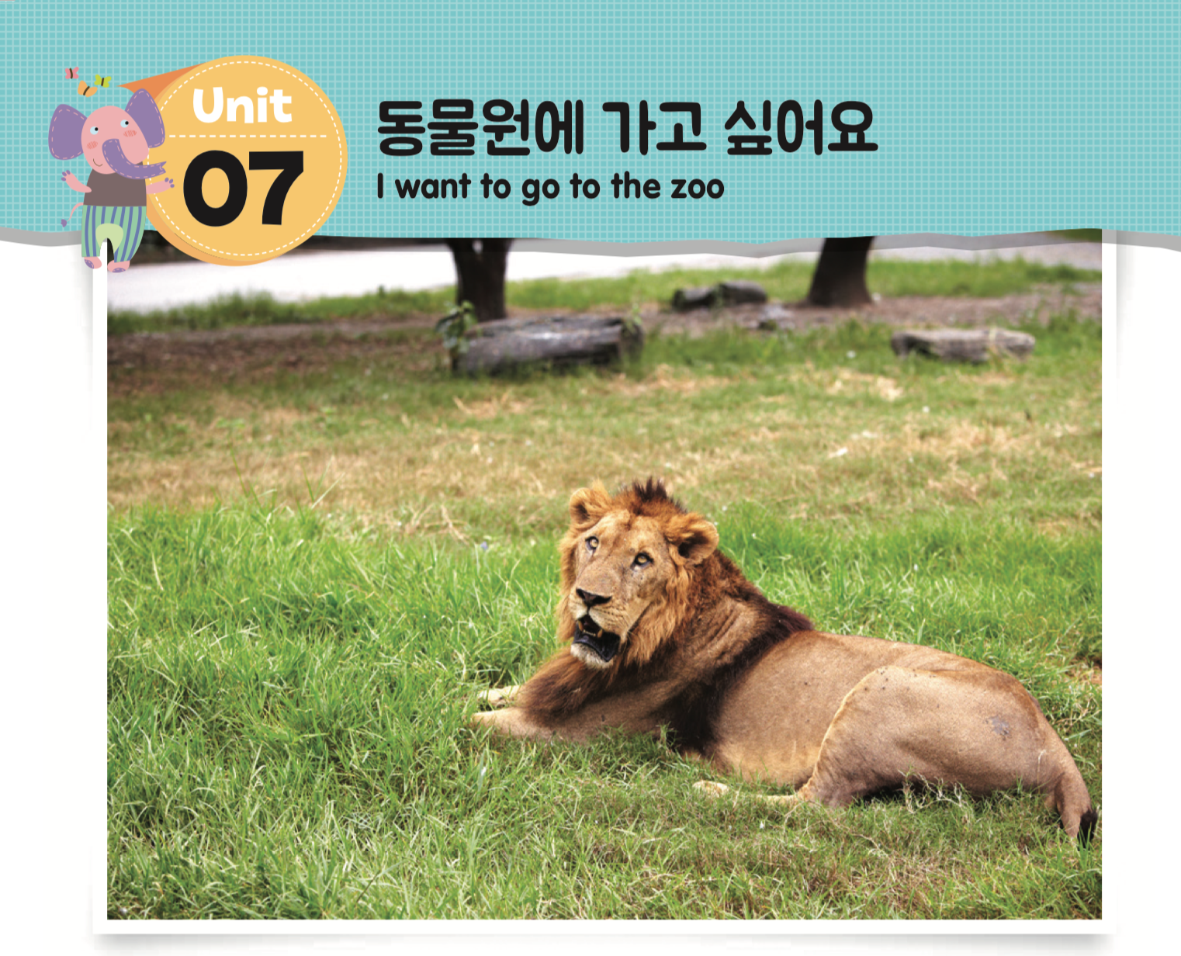
재미한국학교협의회 (NAKS)
The National Association for Korean Schools

Slide 3
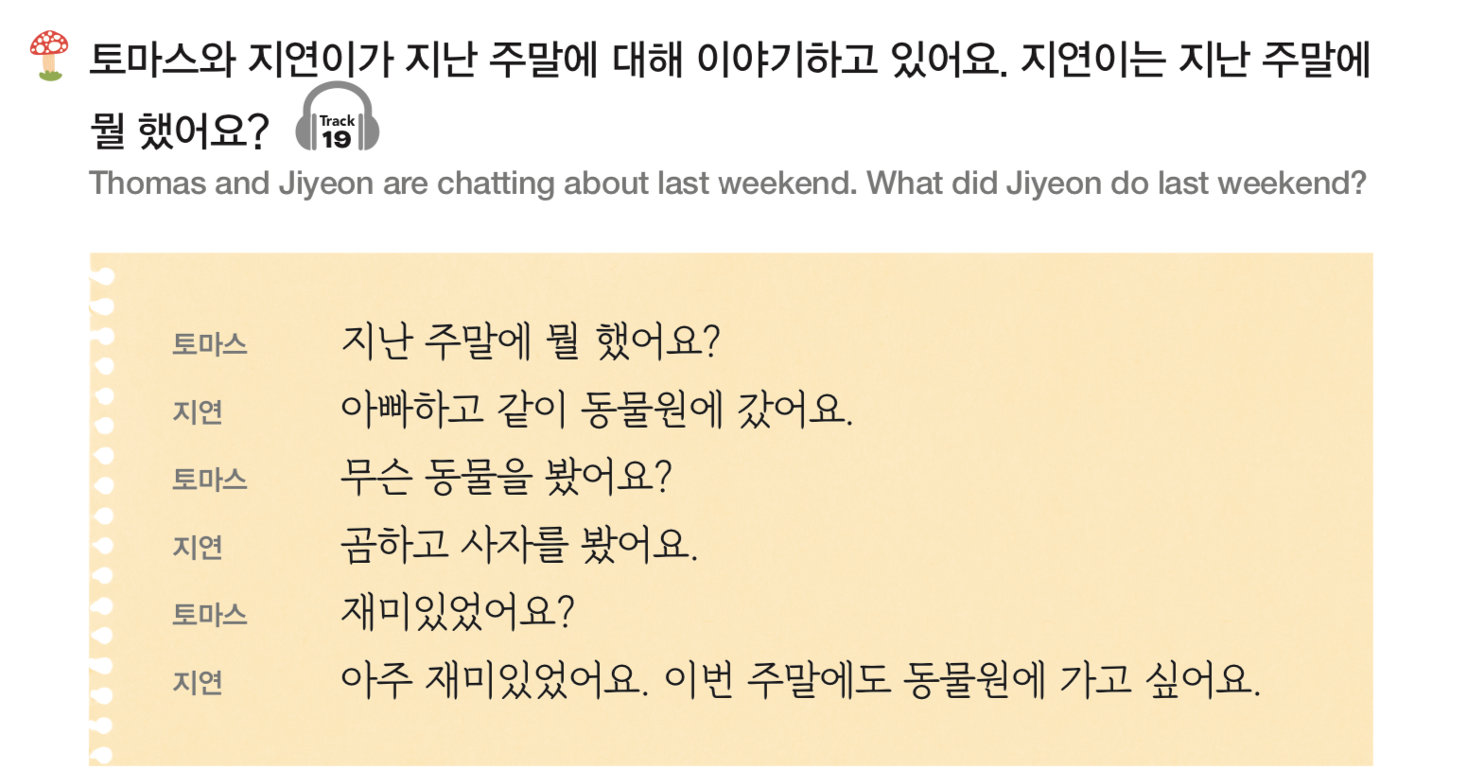

본문을 들어 보고 큰 소리로 읽어 보세요.
스피커를 누르면 본문을 다시 들을 수 있습니다
재미한국학교협의회 (NAKS)
The National Association for Korean Schools

Slide 4
본문을 잘 읽었나요?
: 지연이는 지난 주말에 뭘 했어요?
아빠하고 같이 동물원에 갔어요
: 동물원에서 무슨 동물을 봤어요?
곰하고 사자를 봤어요
재미한국학교협의회 (NAKS)
The National Association for Korean Schools

Slide 5
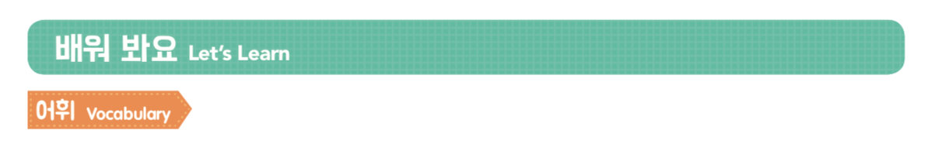
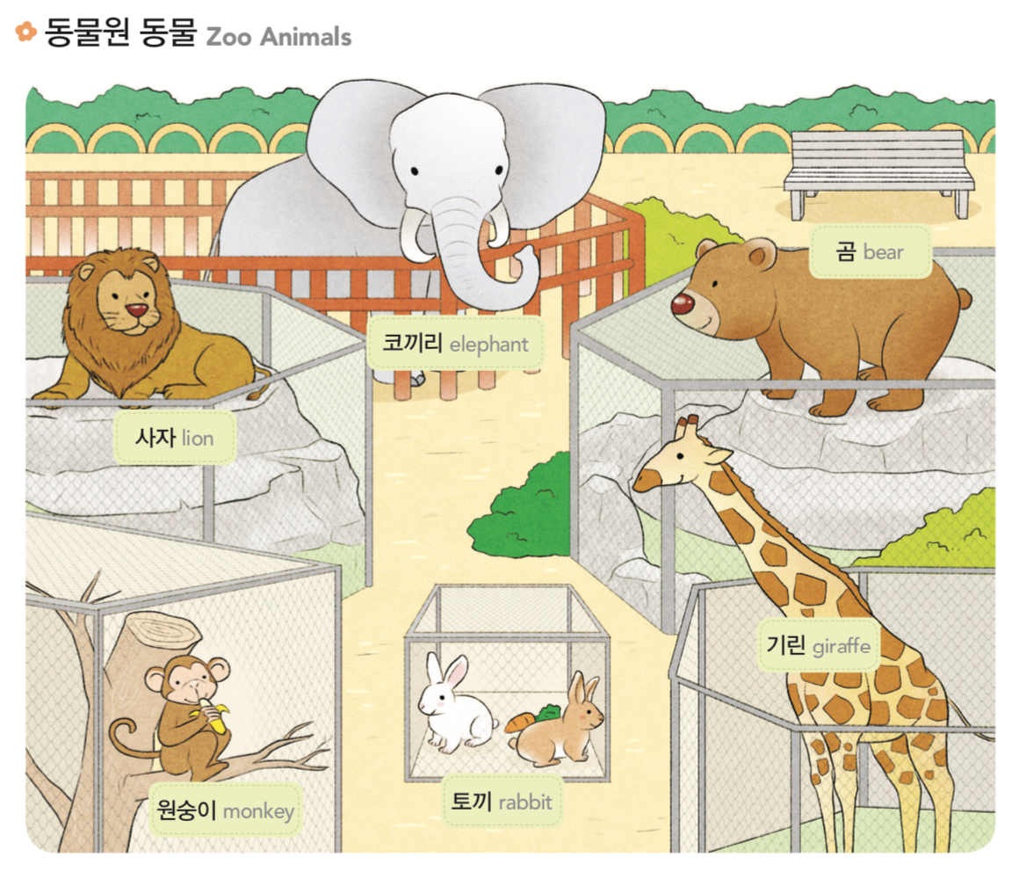
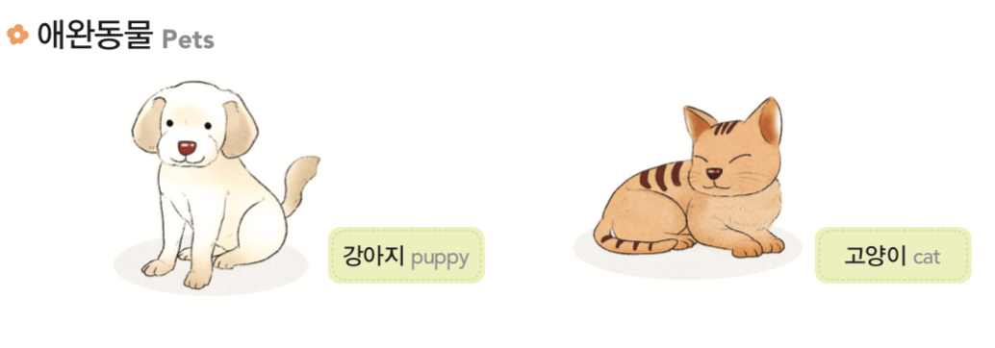
재미한국학교협의회 (NAKS)
The National Association for Korean Schools

Slide 6
동사 뒤에 붙여 희망을 나타낼 때 쓰는 말
-고 싶다 (싶어요)
: 나에 대한 이야기를 할 때만 사용할 수 있어요
나는 물을 마시고 싶어요.
날씨가 더워요. 뭘 먹고 싶어요?
아이스크림을 먹고 싶어요.
-고 싶어 하다.
: 다른 사람에 대한 이야기를 할 때만 사용할 수 있어요
다니엘은 축구를 하고 싶어 해요.
민수는 어디에 가고 싶어 해요?
민수는 바다에 가고 싶어 해요.
재미한국학교협의회 (NAKS)
The National Association for Korean Schools

Slide 7
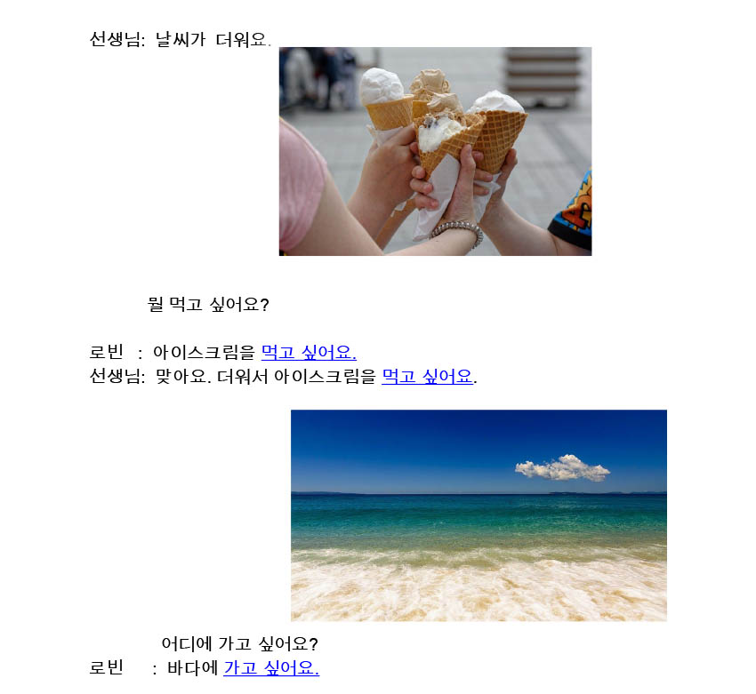
@google.com
@google.com
재미한국학교협의회 (NAKS)
The National Association for Korean Schools

Slide 8
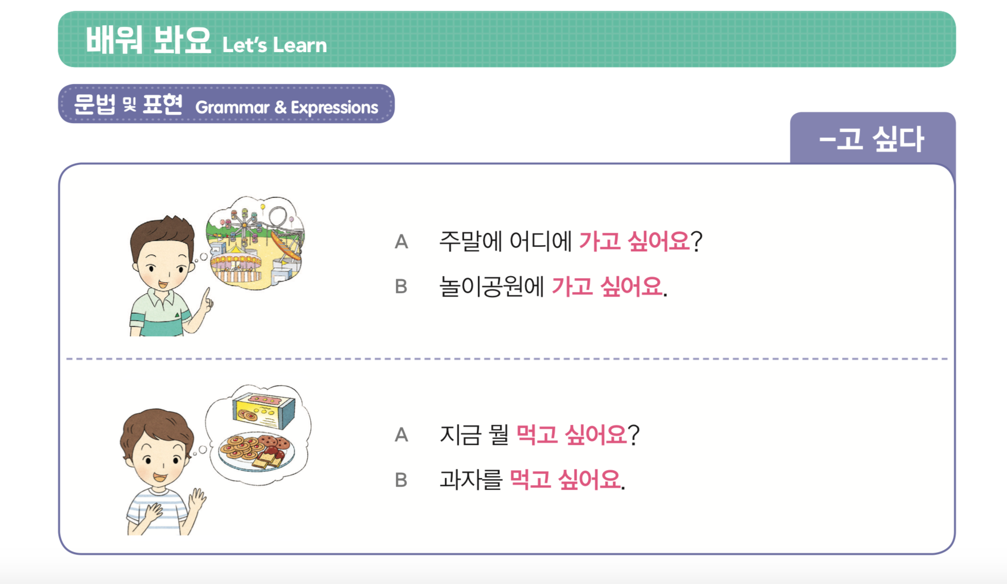
재미한국학교협의회 (NAKS)
The National Association for Korean Schools

Slide 9
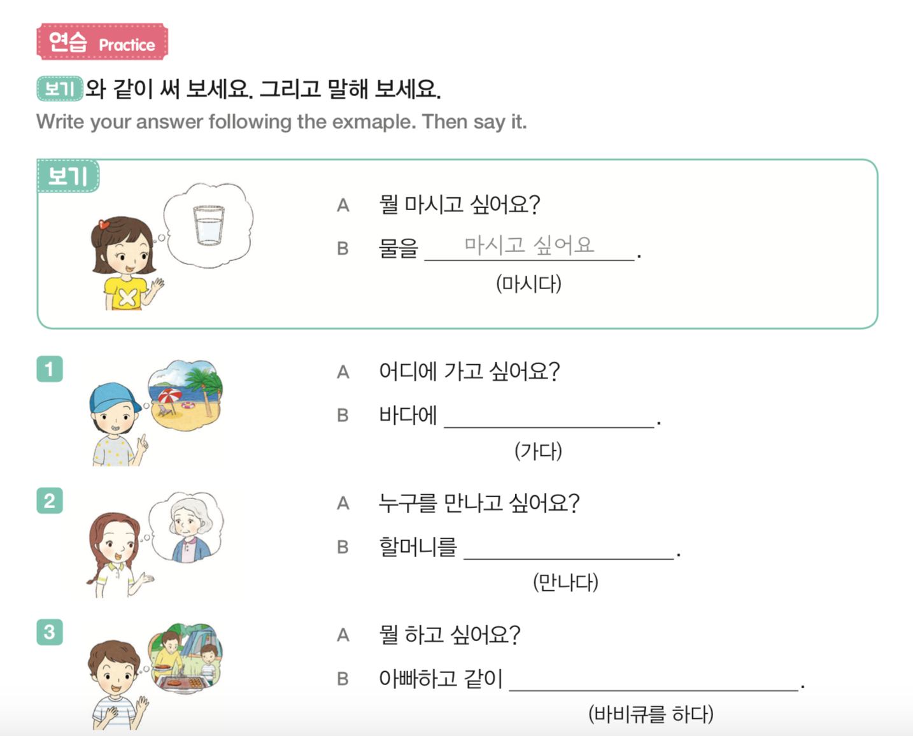
가고 싶어요
만나고 싶어요
바비큐를 하고 싶어요
재미한국학교협의회 (NAKS)
The National Association for Korean Schools

Slide 10

-았/ 었어요: 과거형
지난 주말에 동물원에 갔어요.
동물원에서 사진을 찍었어요.
오늘 어제
가요 갔어요
와요 왔어요
앉아요 앉았어요
먹어요 먹었어요
입어요 입었어요
해요 했어요
과거형 만들기
ㅏ,ㅗ | ㅓ,ㅜ,ㅡ,ㅣ,…. | 하다
-았어요 | -었어요 | 했어요
이곳을 클릭해 문제를 풀어보세요- google form
재미한국학교협의회 (NAKS)
The National Association for Korean Schools
Notes:
** 제 원본에는 ‘이곳’에 hyperlink를 걸어 google form 을 연겷해 놓았습니다.(지금은 remove한 상태입니다.)
제 구글 어카운트를 쉐어하면 선생님들이 확인이 가능치 않으므로 옆에 워드 화일을 attach해 놓았습니다. 이 워드 화일을 쓰셔도 되고 google form으로 만드시면 온라인 수업시 학생들의 결과를 바로 확인할 수 있게 됩니다.

Slide 11
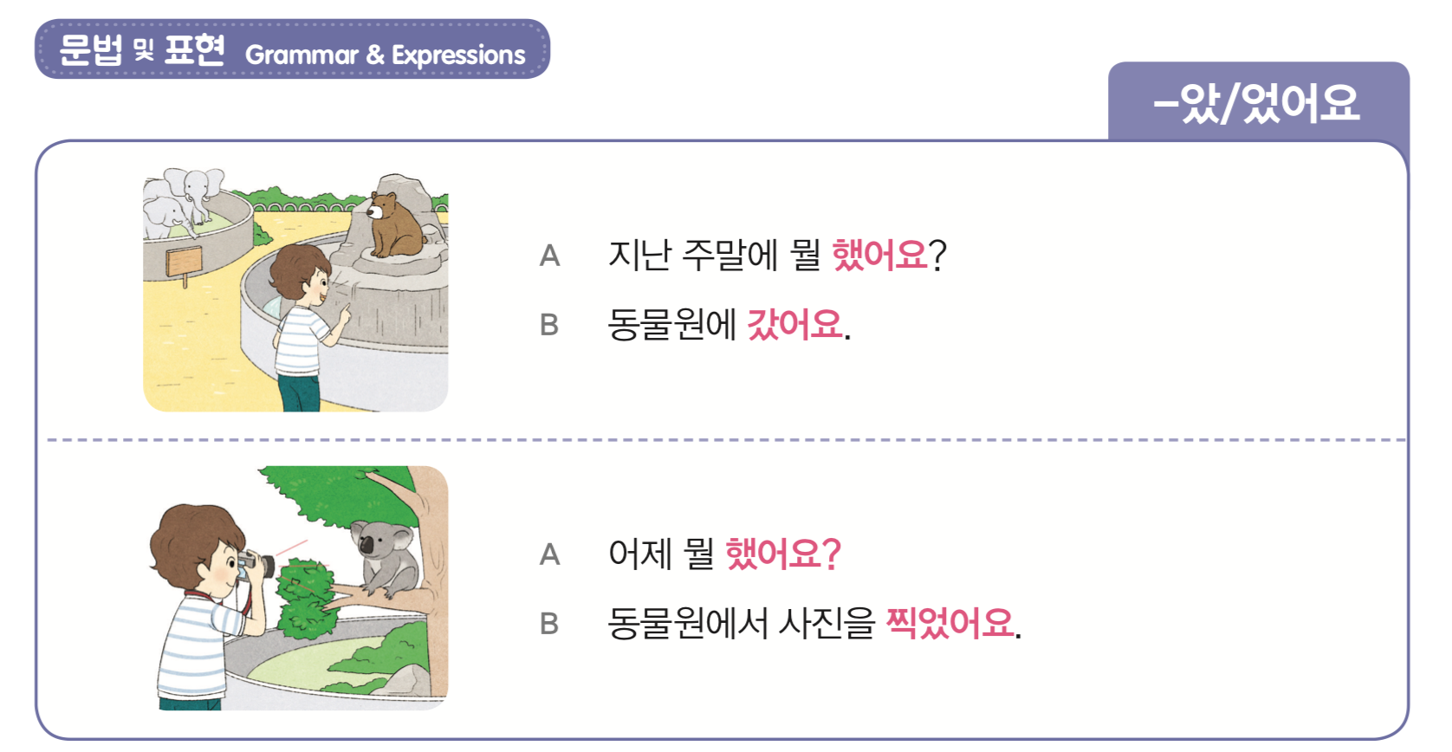
재미한국학교협의회 (NAKS)
The National Association for Korean Schools

Slide 12
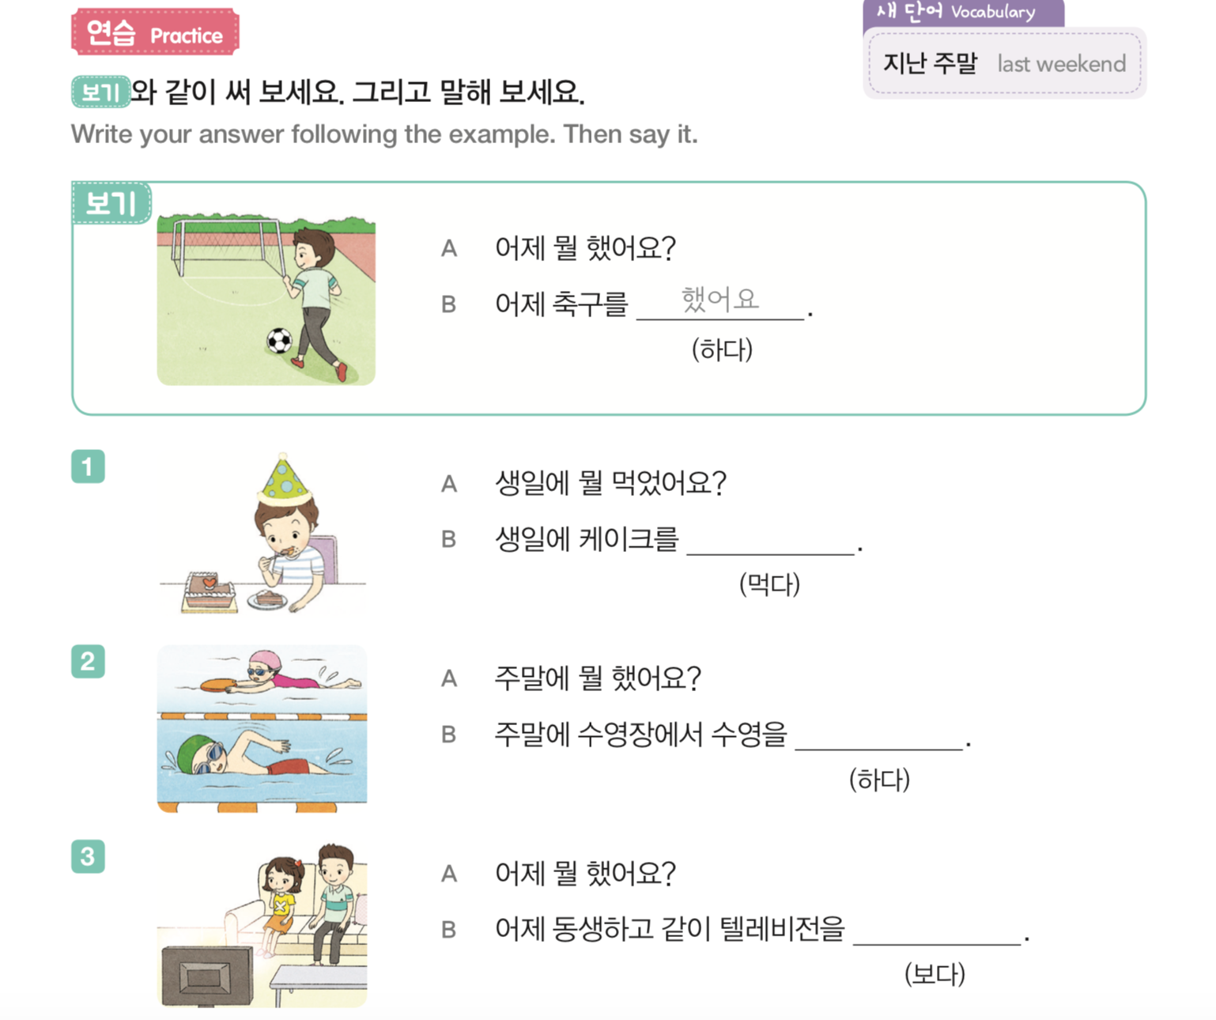
먹었어요
했어요
봤어요
재미한국학교협의회 (NAKS)
The National Association for Korean Schools

Slide 13
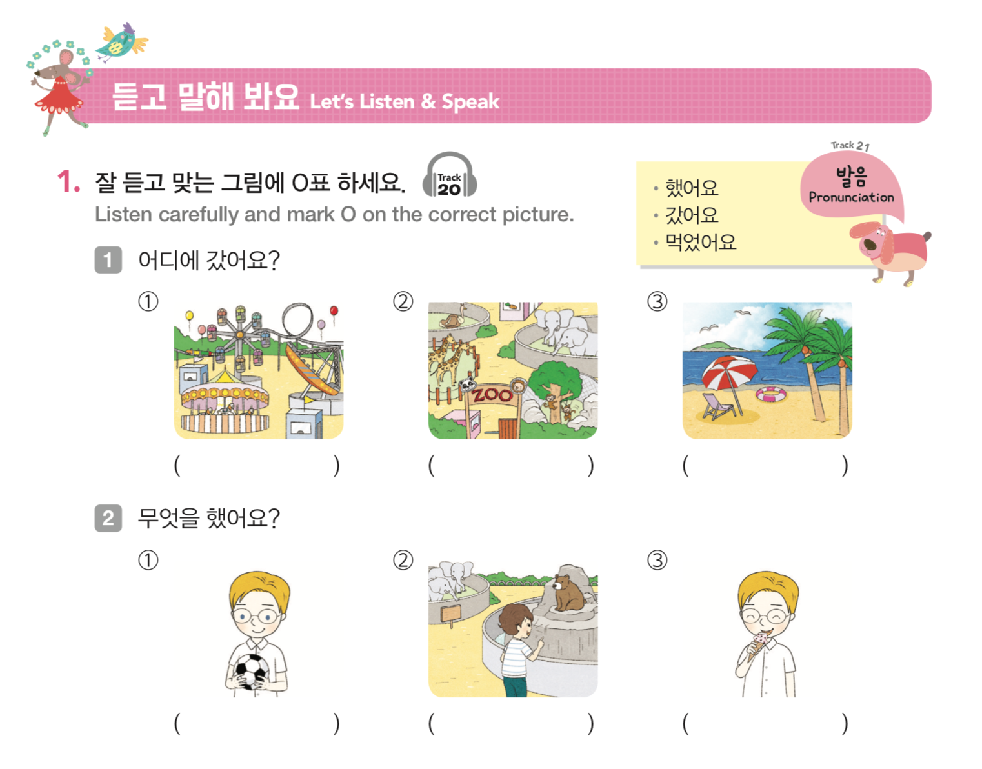
재미한국학교협의회 (NAKS)
The National Association for Korean Schools

Slide 14
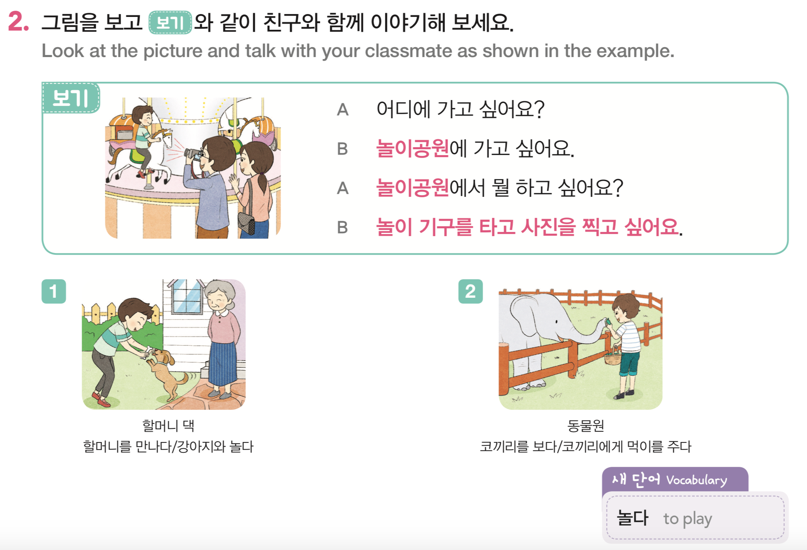
재미한국학교협의회 (NAKS)
The National Association for Korean Schools

Slide 15
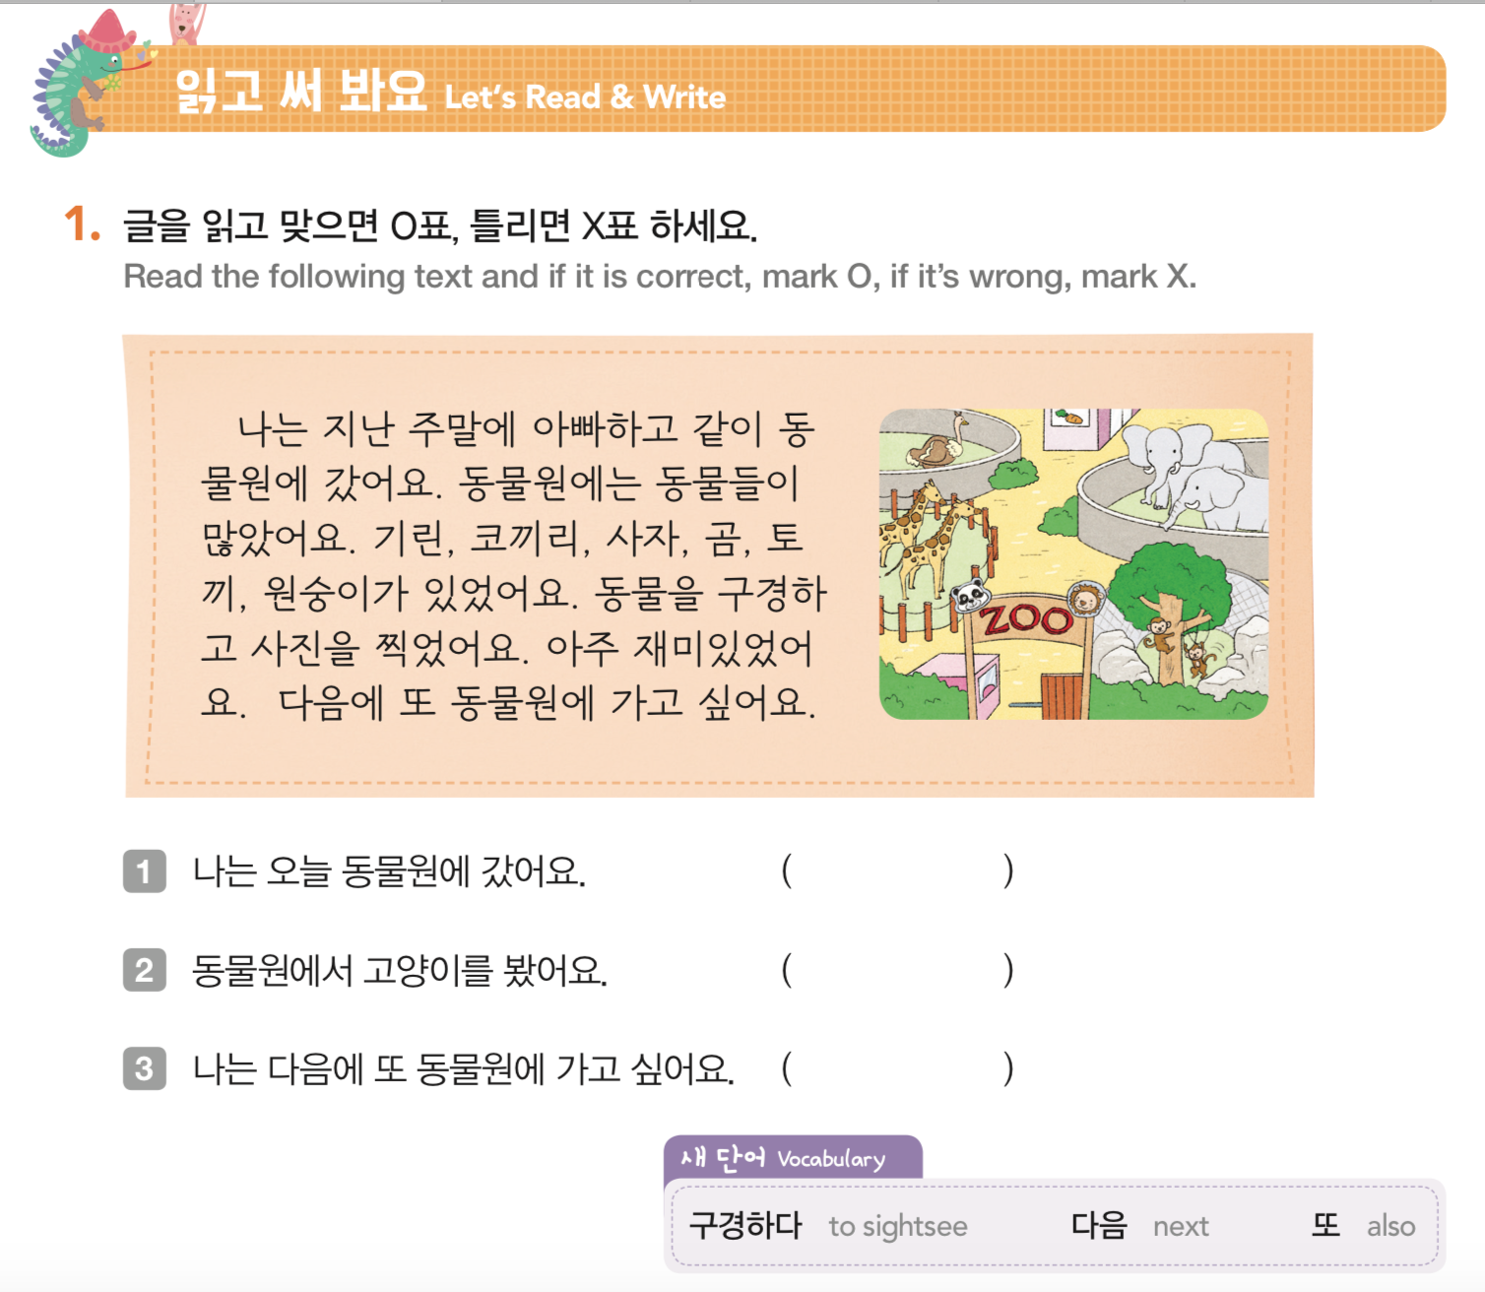
x
x
o
재미한국학교협의회 (NAKS)
The National Association for Korean Schools

Slide 16
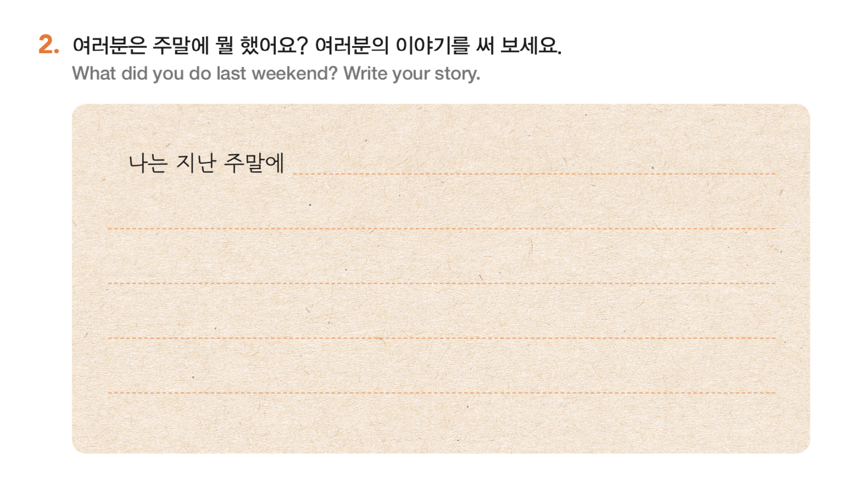
재미한국학교협의회 (NAKS)
The National Association for Korean Schools

Slide 17
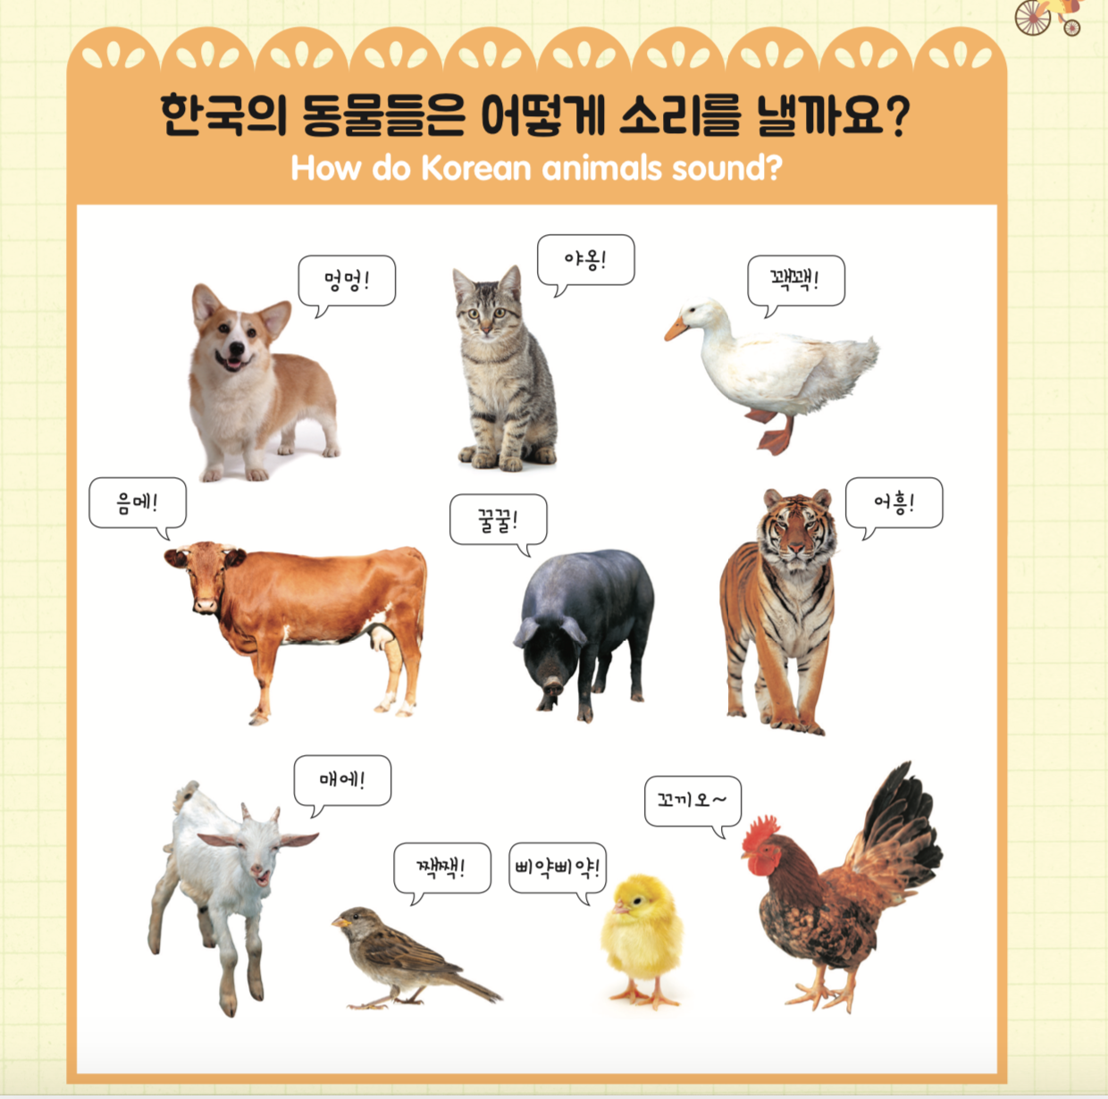
동요를 들어 보아요!
동물농장
한국의 동물들 소리를 Quizlet을
이용해 연습해 보아요.
재미한국학교협의회 (NAKS)
The National Association for Korean Schools

Slide 18
읽기 연습 7
이곳을 클릭하여 듣고 읽은 것을 녹음해 보세요.
수학동화 비행기를 찾아서 5 kidsfree.co.kr
다람쥐가 알려준 길로 가다보니 사과 나무 세 그루가 나왔어요.
사과 나무에는 사과가 하나씩 열려 있었는데
그 중 한 나무에는 수박만큼 커다란 사과가 달려 있었어요.
"사과 나무야, 내 비행기를 보지 못했니?"
" 엘리젤, 우선 사과가 떨어지게 나를 좀 흔들어 주지 않겠니? 내 가지에 매달린 사과가 너무 무거워 가지가 부러질 것만 같구나"
엘리젤은 나무를 흔들어 사과를 떨어뜨려 주었어요.
"도와줘서 고마워, 비행기는 저기로 날아갔어."
재미한국학교협의회 (NAKS)
The National Association for Korean Schools
Notes:
‘이곳’에 hyperlink 로 lingt사이트를 걸어 선생님의 lingt 페이지로 가게 해 주세요. (저의 링그트 페이지로 가는 것은 삭제하였습니다)
Lingt.com 으로 들어가 sign up을 하시고 교사의 방을 만들어 교과서의 읽기 부분을 교사가 읽어 녹음해 놓고학생들도 따라 읽어 녹음하게 할 수 있습니다. 질문을 만들어 듣기와 말하기를 연습하게 할 수도 있고
학생들이 녹음해 놓은 것을 듣고 평가를 바로 해서 학생들에게 feedback을 바로 줄 수 있습니다.

Slide 19
7과 단어 공부를 quizlet을 이용해 여러 방법으로 공부해 보세요!
위의 quizlet을 누르면 quizlet site로 갈 수 있습니다.
재미한국학교협의회 (NAKS)
The National Association for Korean Schools

Slide 20
워크북 (Workbook)
다 같이 워크북 하기 / 워크북 정답

Slide 21
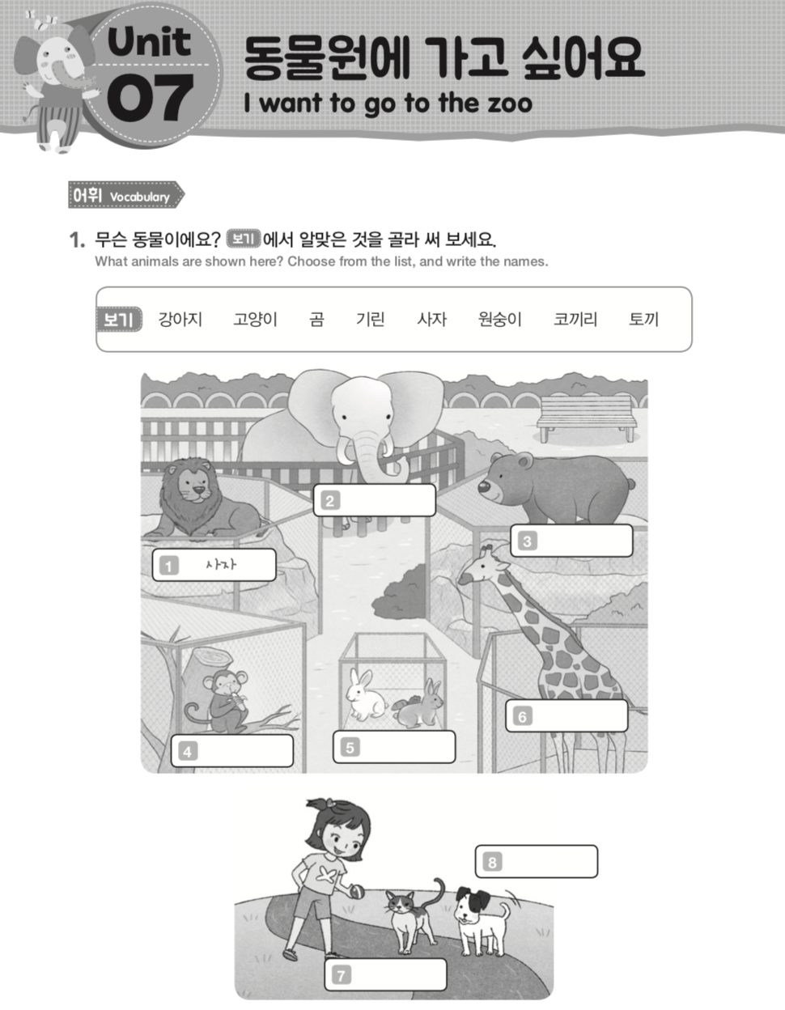
코끼리
곰
기린
원숭이
토끼
강아지
고양이
재미한국학교협의회 (NAKS)
The National Association for Korean Schools

Slide 22
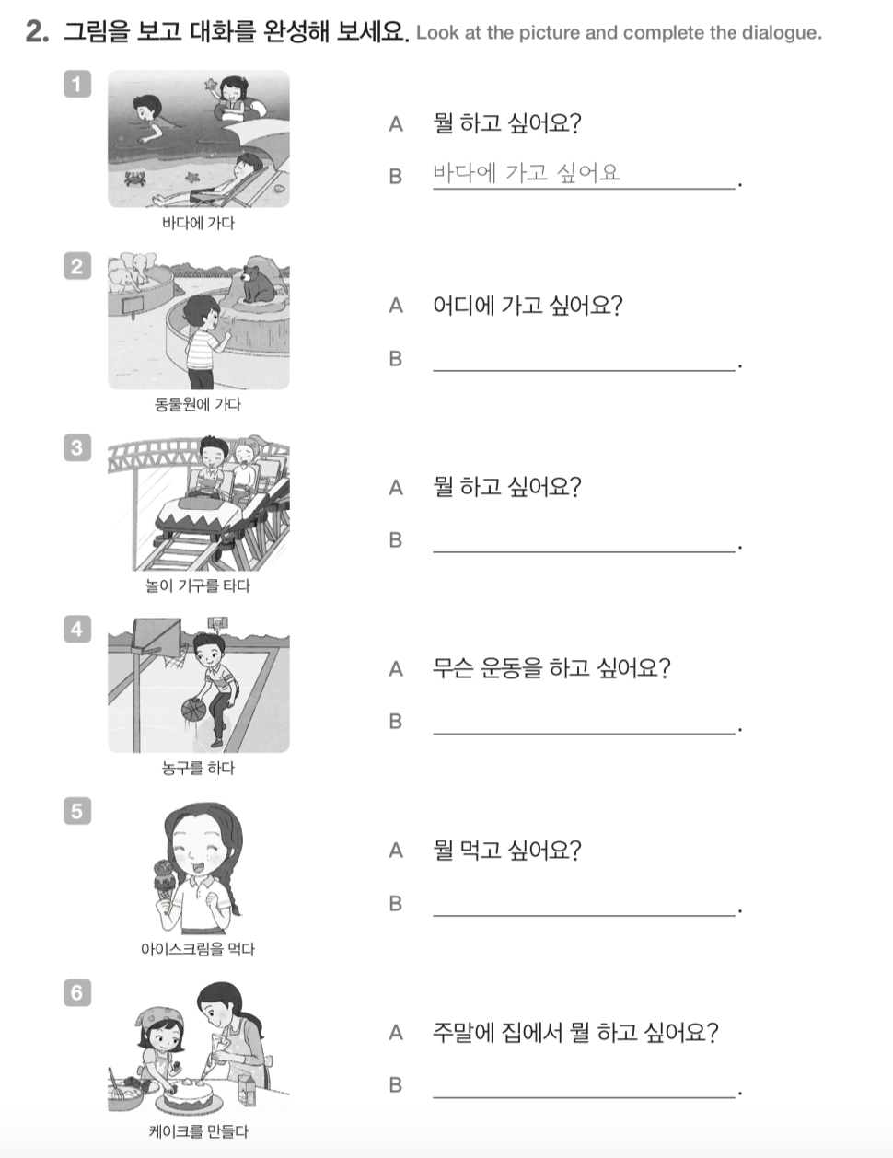
농구를 하고 싶어요.
동물원에 가고 싶어요.
아이스크림을 먹고 싶어요.
케이크를 만들고 싶어요.
놀이 기구를 타고 싶어요.
재미한국학교협의회 (NAKS)
The National Association for Korean Schools

Slide 23
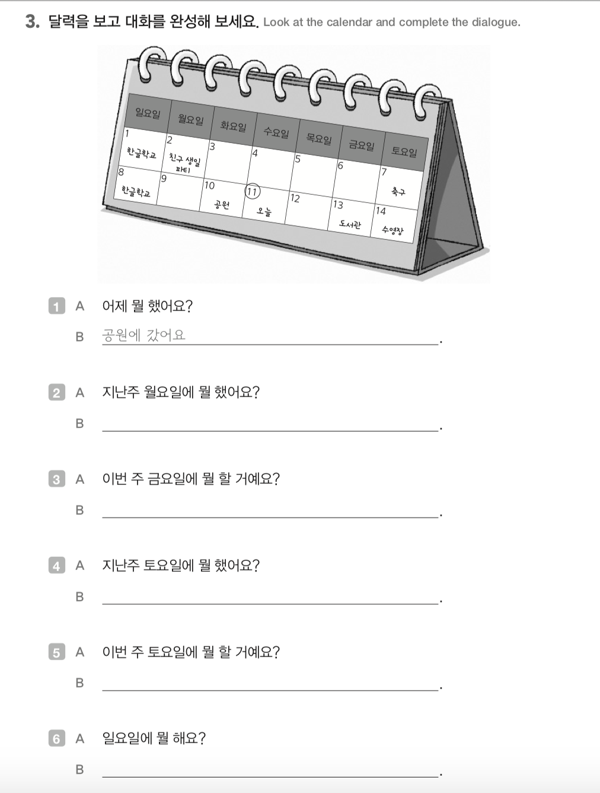
친구 생일 파티에 갔어요.
도서관에 갈 거예요.
축구를 했어요
수영장에 갈 거예요.
한글학교에 가요
재미한국학교협의회 (NAKS)
The National Association for Korean Schools

Slide 24
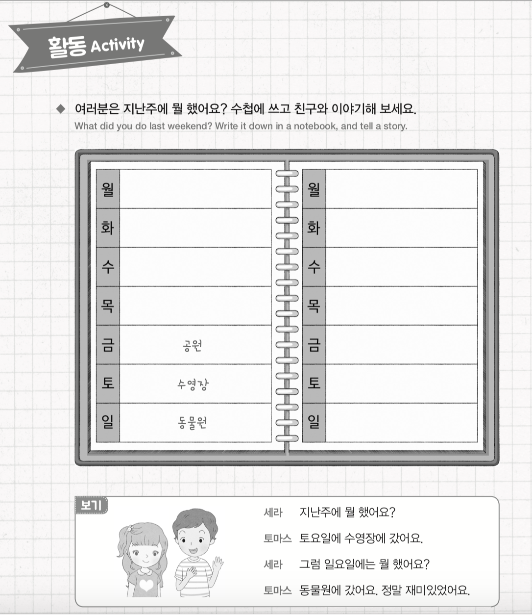
재미한국학교협의회 (NAKS)
The National Association for Korean Schools

Slide 25
References
재외동포를 위한 한국어 1-2 (영어권)
수학동화 비행기를 찾아서 5 kidsfree.co.kr
https://youtu.be/0h7Ri0qcw7M
Image 출처:
google.com
Flaticon.com

